Slide 1
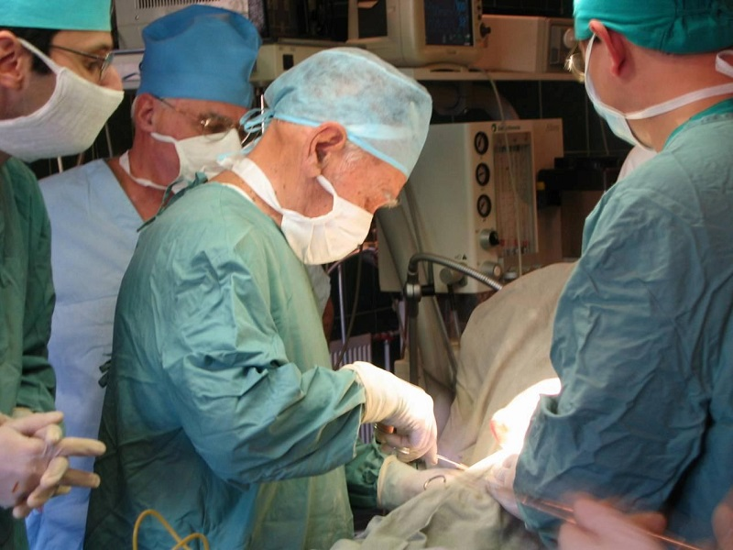
Дело, которому служишь

Slide 2
«Труд врача – в высшей степени гуманен и благороден»
Ф. Углов

Slide 3
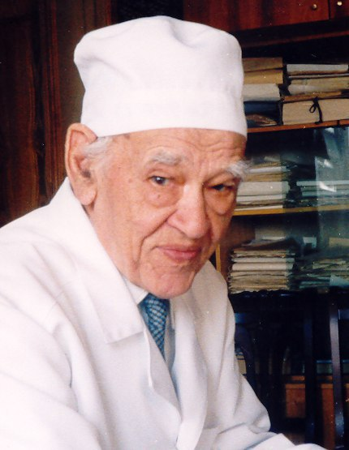
Федор Григорьевич Углов – гениальный врач,
впервые в Советском Союзе выполнивший
сложнейшие операции на легких, пищеводе, сердце
по новым уникальным методикам. Он провел
около 10 тыс. успешных операций, стаж работы
в хирургии побил все мировые рекорды и
составил 75 лет.
Незаурядный доктор пропагандировал здоровый образ жизни, категорически отрицал пользу алкоголя (в любых дозах) и придерживался тезиса «твори добро и будешь всегда здоров».
Федор Григорьевич родился в 1904 году в селе Чугуево Иркутской области.
Рос в большой дружной семье.
Интерес к медицине и миру науки возник не сразу. После окончания 7 классов средней школы, юноша сначала поступил в педагогическое учебное заведение. Позже, осознав, что путь лекарства увлекает его больше, поступил в Иркутский университет на медицинский факультет.

Slide 4
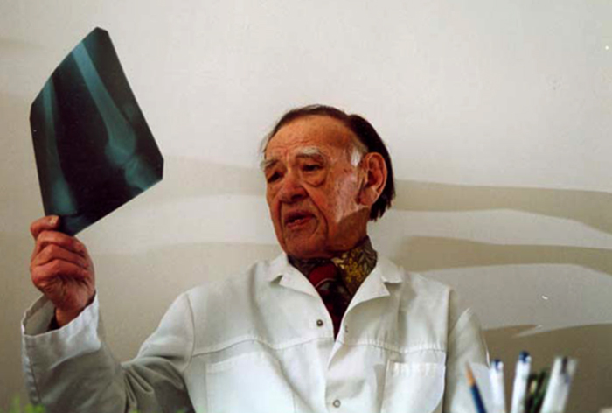
Работал участковым доктором, затем окончил в интернатуру Ленинградской больницы имени Мечникова.
Вошел в мир науки опытным хирургом со своей точкой зрения по многим медицинским вопросам. Золотые (по отзывам пациентов, нежные) руки хирурга, множество сложнейших операций, героическая врачебная деятельность в военные годы, философия «делай добро и живи в трезвости», важные научные разработки принесли талантливому доктору мировую славу.

Slide 5
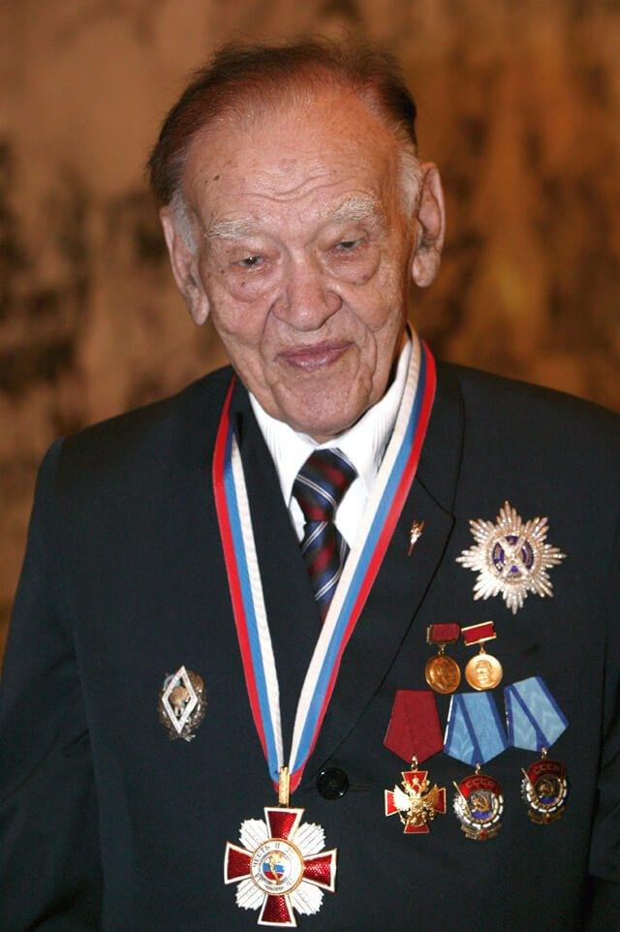
Федор Григорьевич прожил долгую,
насыщенную и плодотворную жизнь, вылечив
огромное количество больных и разработав
немало лечебных методик. Выдающийся труд
необыкновенного доктора отмечен
государственными наградами.

Slide 6
Сердце хирурга - это широко известная в
своё время книга, построена на
документальном материале (кое-где лишь, по
соображениям такта, автору пришлось
изменить фамилии). В ней Фёдор Григорьевич Углов рассказывает о своей жизни и работе, о высоком долге врача и каждого Человека.
Блестящий и смелый экспериментатор,
искуснейший хирург, он спас жизнь тысячам
людей.

Slide 7
Выдающемуся хирургу нашего времени академику Фёдору Григорьевичу Углову выпала счастливая судьба быть в числе тех, кто не ограничивается лёгкими, проторенными дорогами, а ищет новые пути в борьбе за жизнь и здоровье людей.
Читатель его книги наверняка согласится с выводом автора: «Жить красиво — это значит никогда, ни при каких обстоятельствах не потерять своего человеческого достоинства».

Slide 8
Представленные книги можно взять на абонементе художественной литературы
Спасибо за внимание!
Обзор подготовила зав. сектором ОБВСК Оберемченко Н.И.

